Slide 1

HTML5
Hyper Text Markup Language
<!-- Martina Oppermann -->
<!-- BIS Seminar -->

Slide 2

Inhaltsverzeichnis
Generelle Informationen
HMTL5 Elemente
Anwendungsbeispiel
Aussicht

Slide 3

Generelle Informationen
Inhaltsverzeichnis
Hintergrundinformationen
Geschichte
Unterschied zwischen HTML4 und HTML5

Slide 4
Hintergrundinformtionen
Inhaltsverzeichnis
Zuständig für die Strukturierung
  Texte
  Einbindung von Grafik und Multimedia
DTD
  Weglassen von Endtags
  Definierung von Ausnahmen
  Groß- und Kleinschreibung unwichtig
Struktur
  Hierarchisch
  Kopfdaten
  Inhaltsdaten
HMTL5 Elemente
Anwendungsbeispiel
Aussicht

Slide 5
Geschichte
Inhaltsverzeichnis
Tim Berners-Lee
  Entwickler von HTML
  Ziel:
    alle Entwickler zusammenarbeiten
    große Datenmenge auszutauschen
  Verwendet SGML für Erreichung
  Größter Erfolg: Entwicklung von Hypertext Links
  Gründete W3C
HMTL5 Elemente
Anwendungsbeispiel
Aussicht

Slide 6
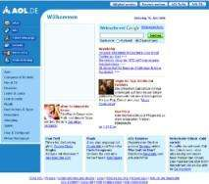
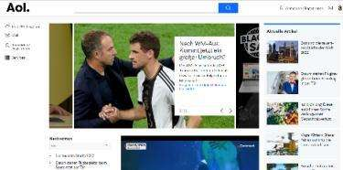
Geschichte
Inhaltsverzeichnis
1993 – erstes HTML
  Internet Entwurf
1995 – zweite Version
  neuer offizieller Sprachstandard
1997 – HTML3.2
  Fokus auf optische Effekte
1999 – HTML4.1
  kleine Korrekturen
2008 – HTML5 (letzte Version)
  zukünftige Entwicklungen
  als Living Standard
HMTL5 Elemente
Aol.de im Jahr 2004
Anwendungsbeispiel
Aussicht
Aol.de im Jahr 2022
Notes:
HTML -> Text und Bildintegration
HTML2 -> Einführung Formulartechnik
HMTL3.2 -> Einbindung von Tabellen usw.
Zwischen Version 1 und Version 2 keinen signifikanten Unterschied.
Fokus auf optische Effekte – wurde später wieder gelöscht
HTML3 nur für 11 Monate verfügbar
Früheres Internet – nur statische Dokumente und Zugang nur über Computer
Jetzt – Dynamische Webseiten und Zugang über verschiedene Geräte möglich
Living Standard =

Slide 7
HTML4 vs. HTML5
Inhaltsverzeichnis
Sprache:
Features:
API:
HTML4
DTD
weniger
nein
HTML5
DOM
mehr
ja
HMTL5 Elemente
Anwendungsbeispiel
Aussicht
Notes:
HTML4 = SGML benutzt DTD f. Strukturbeschreibung
HTML5 = DOM – Vorteil: Navigation der Struktur, Hinzufügen, Löschen oder Modifizieren von Elementen
HTML4 besitzt keine font, frame, table border, body background features
API – Implementierung von Audio/video, Offline Verwendung usw

Slide 8
Inhaltsverzeichnis
Generelle Informationen
HMTL5 Elemente
Anwendungsbeispiel
Aussicht

Slide 9
HTML5 Elemente
Inhaltsverzeichnis
Basis Elemente
Strukturelemente
Textelemente
Eingebettete Elemente
API

Slide 10
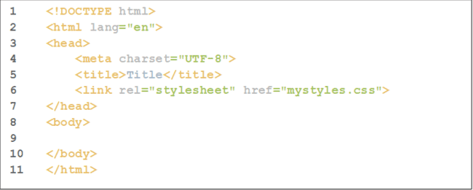
Basis Elemente
Inhaltsverzeichnis
Gibt Dokumenttypen an
Kopfelement
HMTL5 Elemente
Startpunkt der Baumstruktur
Anwendungsbeispiel
Bodyelement
Aussicht
Endpunkt der Baumstruktur
Notes:
Html – umschließt das ganze Dokument
Mit lang=„“ wird Sprache angegeben (von Iana)
Head = Informatione über den Text im Body-part
Beinhaltet Charaktercode (gibt Textcodierung an), Titel und Links (wie Css)

Slide 11
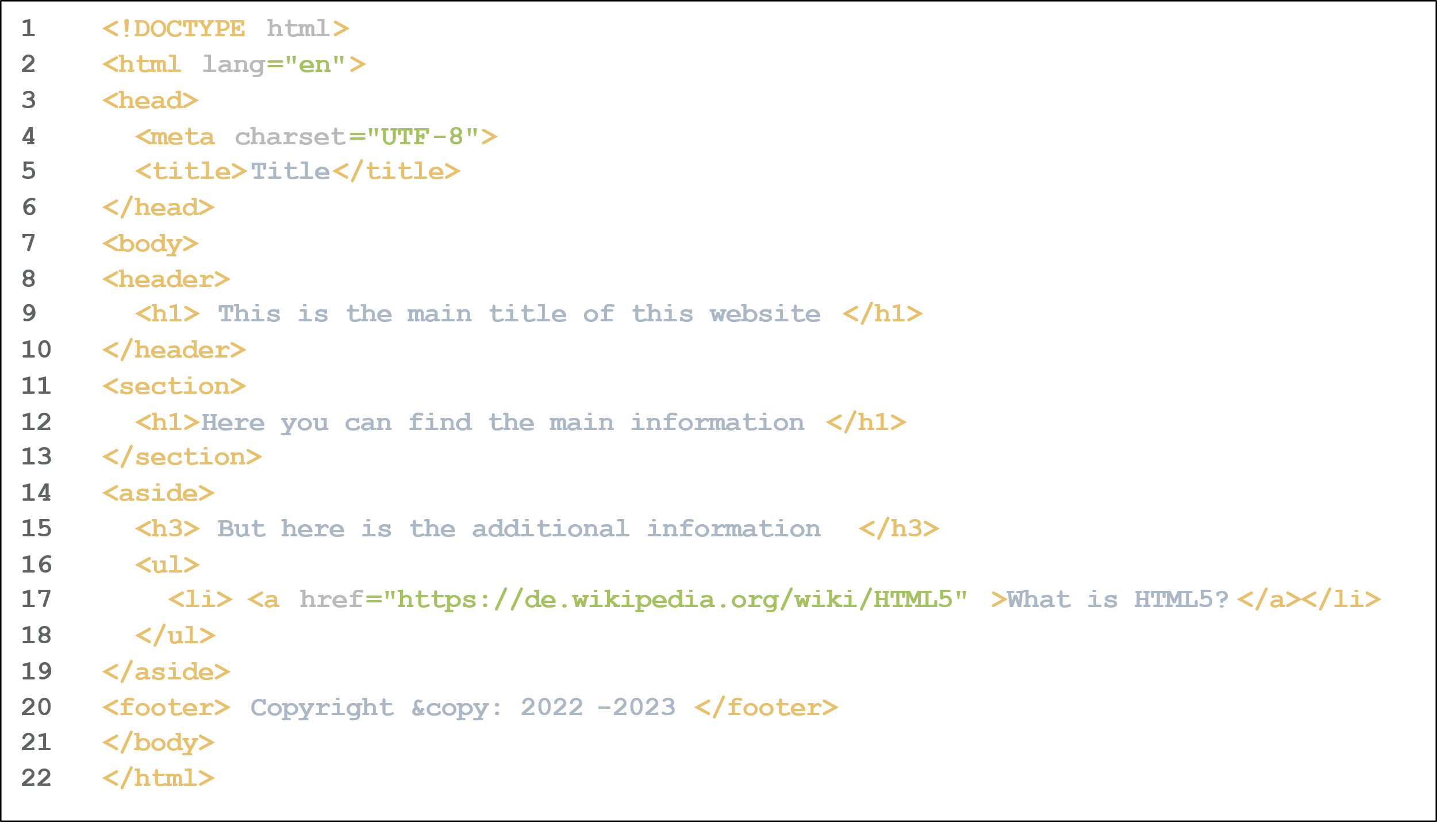
Strukturelemente
Inhaltsverzeichnis
Einführende Informationen
Hauptüberschrift
Section - Element
Ungeordnete Liste
Aside - Element
Erstellung Verweis
Fußleiste
Notes:
Section =es formatiert den Bereich mit den Hauptinformationen
(wie Kapiteln)
Aside = kleinerer Bereich
Meist mit Inhalten, die zu den Hauptinformationen gehören, aber nicht allzu wichtig sind.

Slide 12
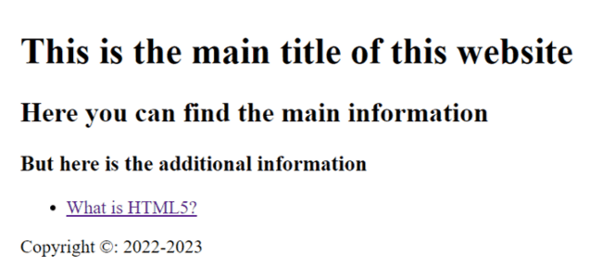
Strukturelemente

Slide 13
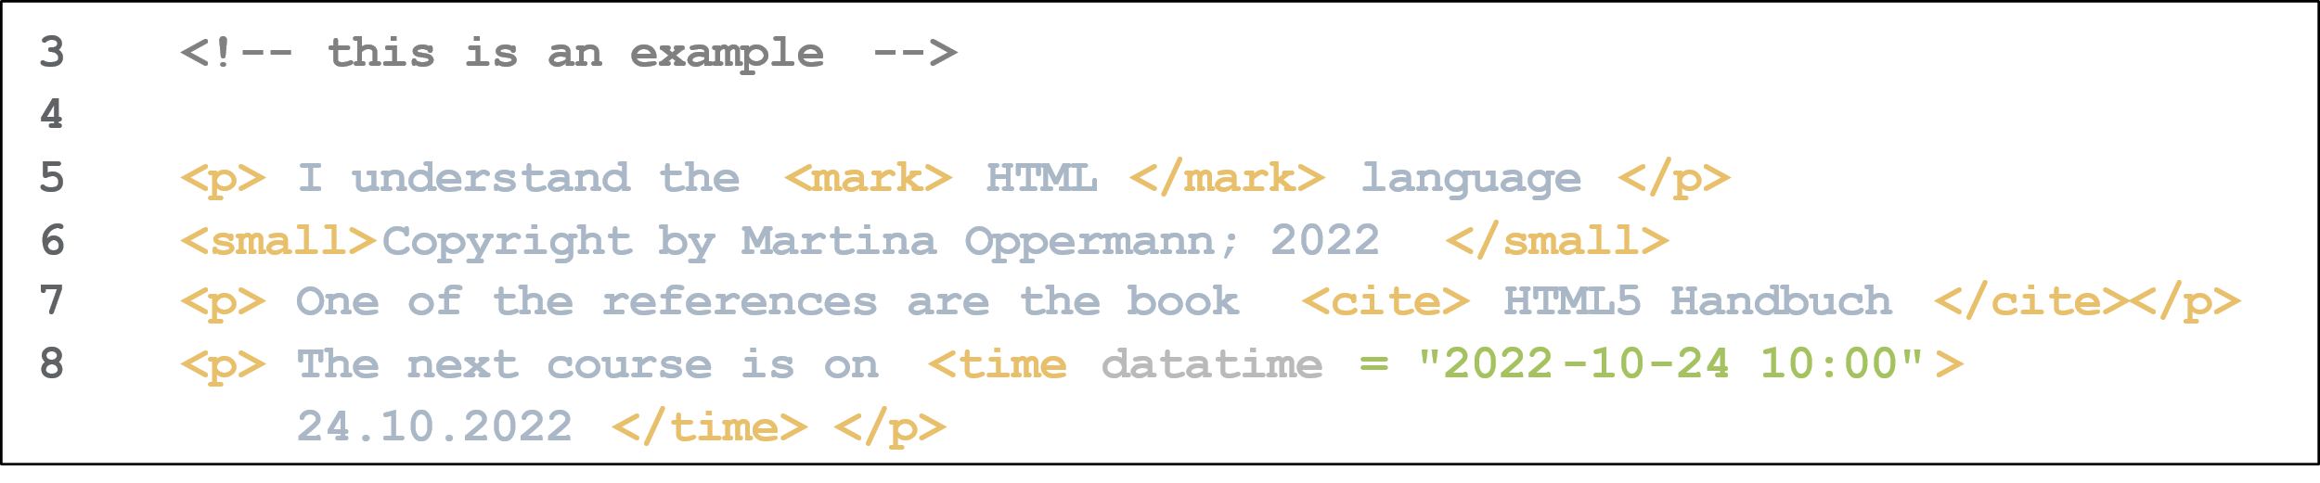
Textelement
Inhaltsverzeichnis
Texthervorhebung
Kommentar
Text wird aus Fokus genommen
Zeitstempel
Kennzeichnung Titel
Notes:
time-Element dient dazu, Daten, Zeitangaben oder -dauern durch Mikroformate auch für Computer und Suchmaschinen lesbar zu machen

Slide 14
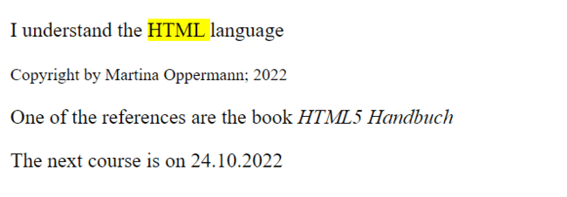
Textelement
Inhaltsverzeichnis

Slide 15
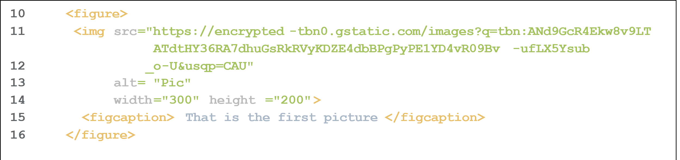
Eingebettete Elemente
Inhaltsverzeichnis
Einfügung von Bilder
Startpunkt
Angabe
der Quelle
Alternativtext
Endpunkt
Bildunterschrift
Notes:
Alt = Alternativtext, wenn Bild nicht angezeigt wird

Slide 16
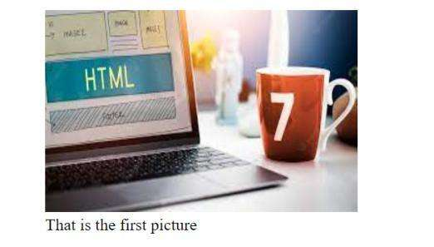
Eingebettete Elemente
Inhaltsverzeichnis

Slide 17
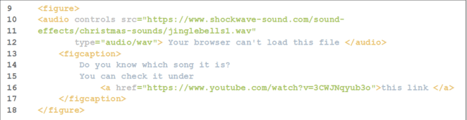
Eingebettete Elemente
Inhaltsverzeichnis
Einfügung von Audio
Alternativtext
Angabe
der Quelle
Eingabe
des Formates
Beschriftung
Hyperlink erstellen

Slide 18
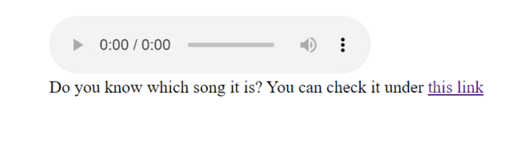
Eingebettete Elemente
Inhaltsverzeichnis

Slide 19
API
Inhaltsverzeichnis
Schnittstelle von Software Komponenten
  Kommunikation miteinander
Implementierung von vorhandenen Codes
Set von vorgefertigten Programmen
Beispiele
  Geolocation API
    Lokalisierung des Standortes
    navigator.permissions.query({name:“geolocation“}), then (function(permission))
  Web Storage API
    Speicherung Daten im Webbrowser
Notes:
Schnittstelle bezeichnet, die es ermöglicht, auf Funktionen des Betriebssystems oder sonstige Dienste zuzugreifen. Dabei gibt die API die Art und Weise, wie der Zugriff erfolgt, vor. So werden in einer API meist auch die Eingaben überprüft.

Slide 20
Anwendungsbeispiel
Inhaltsverzeichnis
Generelle Informationen
HMTL5 Elemente
Aussicht

Slide 21
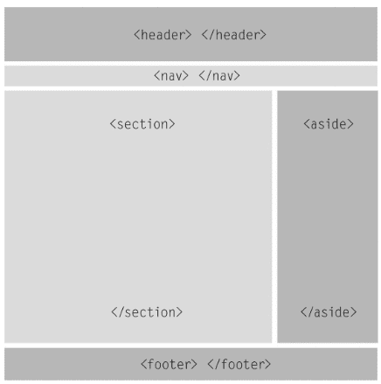
Anordnung der einzelnen Elemente
Inhaltsverzeichnis

Slide 22
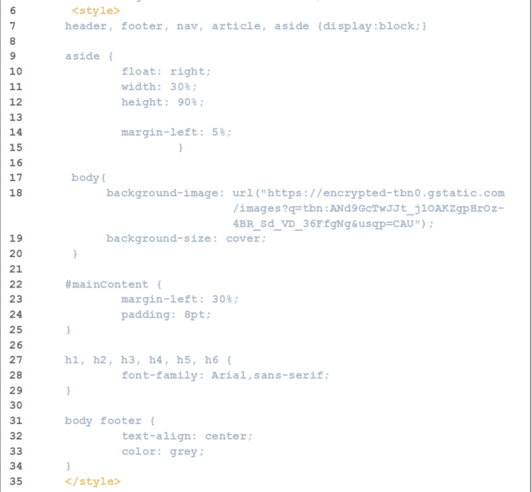
Anwendungsbeispiel
Inhaltsverzeichnis
Seitenverhältnisse
angeben
Hintergrundbild
einfügen
Formatierung Hauptteil
Linken Außenabstand
Überschriften formatieren
Innenabstand
Fußzeile formatieren

Slide 23
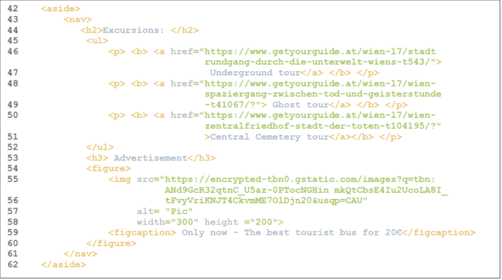
Anwendungsbeispiel
Inhaltsverzeichnis
Startpunkt aside
Überschrift
Verlinkungen
Einfügung eines Bildes

Slide 24
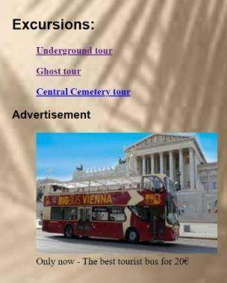
Anwendungsbeispiel
Inhaltsverzeichnis
Inhalt des Aside-Bereiches

Slide 25
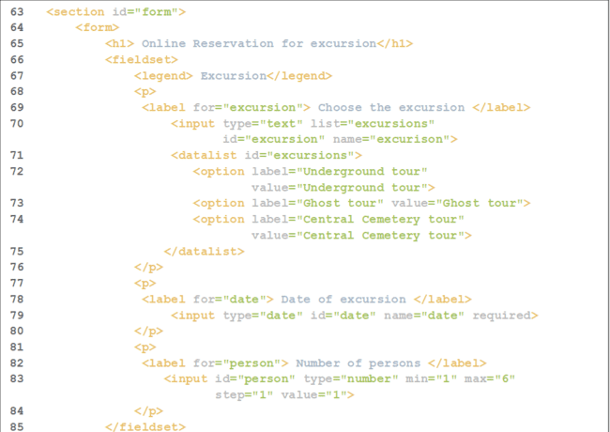
Anwendungsbeispiel
Inhaltsverzeichnis
Gruppierung
Überschrift für den „Block“
Beschriftung für Formularelement
Angaben zur Eingabe
Auswahlmöglichkeiten angeben
Erstellung Pop-up Kalender
Erstellung Zahlenregler
Notes:
Step = in welchen Stufen die Werte eingegeben werden dürfen
Value = Vorbelegung mit bestimmten Wert

Slide 26
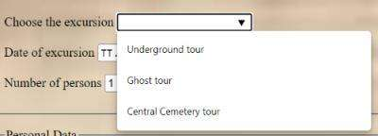
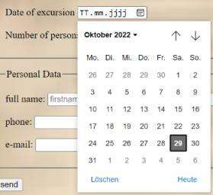

Anwendungsbeispiel
Inhaltsverzeichnis
Feld mit Auswahlmöglichkeiten
Feld für die Auswahl der Personenanzahl
Feld für die Terminauswahl

Slide 27
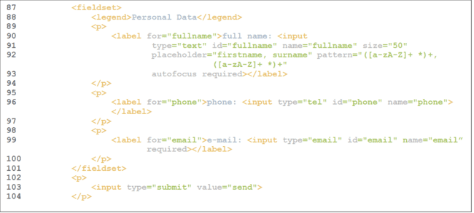
Anwendungsbeispiel
Inhaltsverzeichnis
Angabe der erlaubten Eingabelänge
Gruppierung
Überschrift für
den „Block“
Erstellung
Textfeld
Platzhalter
Weiterverarbeitung der Eingaben vom Formular
Überprüfung, ob Vorgaben eingehalten wurden
Notes:
[a-zA-Z]+ *) – Betrifft Groß- und Kleinschreibung
Eingaben in einem Formular zur Weiterverarbeitung absenden

Slide 28
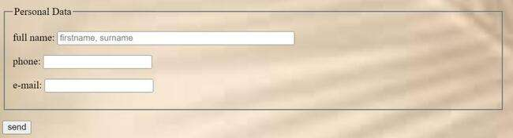
Anwendungsbeispiel
Inhaltsverzeichnis
Letzte Eingabefelder mit dem Absende-Button

Slide 29
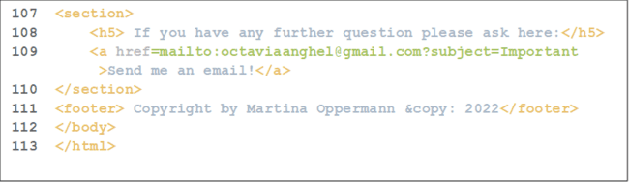
Anwendungsbeispiel
Inhaltsverzeichnis
Verbindung zur Mail
Mail als wichtig markieren
Fußzeile mit Copyright

Slide 30
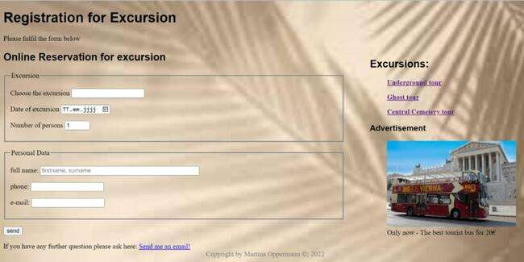

Slide 31
Anwendungsbeispiel
Inhaltsverzeichnis
Generelle Informationen
HMTL5 Elemente
Aussicht

Slide 32
Aussicht
HTML5
  benutzerfreundlich
  Eingang auf Bedürfnisse und Wünsche der Kunden
  steigende Kompatibilität von Browser
  Entwicklung nimmt schnell zu
Zukunft
  Entwicklung mit W3C und WHATWG
  Weiterentwicklung von HTML5

Slide 33
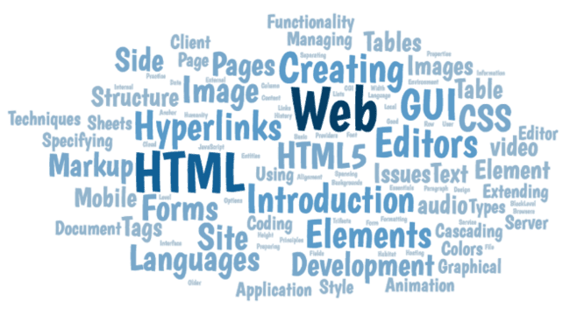
Vielen Dank für Ihre Aufmerksamkeit!

